Slide 1
Modulul 3 STIL DE VIAȚĂ ANTREPRENORIAL
3.1. Ce înseamnă a avea un stil de viață antreprenorial?
Cum să luăm decizii sigure din punct de vedere economic?
Journey to lncrease your techniques of eMotional lntelligence,
digital awareNess and
entrepreneurship lifestYle
Acest proiect (2019-1-RO01-KA204-063136) a fost finanțat cu sprijinul Comisiei Europene. Această publicație reflectă numai punctul de vedere al autorului, iar Comisia nu poate fi trasă la răspundere pentru orice utilizare a informațiilor conținute în aceasta.

Slide 2
Planul de formare
Durată | Activitate
45 min. | Primire & introducere în sub-modul
15 min. | Evaluare inițială
45 min. | Prezentare generală a unui stil de viață antreprenorial și a modului de gândire
45 min. | Procesul de luare a deciziilor antreprenoriale
45 min. 16 min. | Diferite tipuri de antreprenori Video (TED Talk)
20 min. | Test de evaluare finală & concluzii
TOTAL = ~4 ore
Acest proiect (2019-1-RO01-KA204-063136) a fost finanțat cu sprijinul Comisiei Europene. Această publicație reflectă numai punctul de vedere al autorului, iar Comisia nu poate fi trasă la răspundere pentru orice utilizare a informațiilor conținute în aceasta.

Slide 3
Haideți să ne cunoaștem mai bine!
De Wavebreakmedia, Getty Images Pro via canva.com
Acest proiect (2019-1-RO01-KA204-063136) a fost finanțat cu sprijinul Comisiei Europene. Această publicație reflectă numai punctul de vedere al autorului, iar Comisia nu poate fi trasă la răspundere pentru orice utilizare a informațiilor conținute în aceasta.

Slide 4
Obiectivele învățării
Înțelegerea modului și a caracteristicilor stilului de viață antreprenorial și a modului de gândire antreprenorială;
Evaluarea importanței atitudinii și gândirii antreprenoriale;
Identificarea diferenței dintre „antreprenoriat” și „intraprenoriat”;
Înțelegerea procesului de luare a deciziilor antreprenoriale și a procedurilor de rezolvare a problemelor care oferă opțiuni mai sigure;
Identificarea caracteristicilor personale care duc la cea mai bună utilizare a oportunităților antreprenoriale;
Explorarea celor mai bune practici pentru diferitele stiluri de viață antreprenoriale;
Găsirea unor modalități eficiente de îmbunătățire a modului de gândire actual, pentru luarea unor decizii sigure din punct de vedere economic.
Acest proiect (2019-1-RO01-KA204-063136) a fost finanțat cu sprijinul Comisiei Europene. Această publicație reflectă numai punctul de vedere al autorului, iar Comisia nu poate fi trasă la răspundere pentru orice utilizare a informațiilor conținute în aceasta.

Slide 5
Competențe vizate ca urmare a acestei instruiri:
Autoanaliză;
Căutarea oportunităților;
Inițiativă;
Stabilirea obiectivelor;
Perseverență
Angajament;
Asumarea riscurilor calculate;
Luarea unor decizii eficiente;
Rezolvarea problemelor;
Căutarea informațiilor;
Îmbunătățirea modului de gândire.
Acest proiect (2019-1-RO01-KA204-063136) a fost finanțat cu sprijinul Comisiei Europene. Această publicație reflectă numai punctul de vedere al autorului, iar Comisia nu poate fi trasă la răspundere pentru orice utilizare a informațiilor conținute în aceasta.

Slide 6
Evaluare inițială
Acest proiect (2019-1-RO01-KA204-063136) a fost finanțat cu sprijinul Comisiei Europene. Această publicație reflectă numai punctul de vedere al autorului, iar Comisia nu poate fi trasă la răspundere pentru orice utilizare a informațiilor conținute în aceasta.

Slide 7
Prezentare generală a unui stil de viață antreprenorial și a modului de gândire
Ce înseamnă „mod de gândire antreprenorial” pentru voi?
De Sergey_Peterman, Getty Images via canva.com
Acest proiect (2019-1-RO01-KA204-063136) a fost finanțat cu sprijinul Comisiei Europene. Această publicație reflectă numai punctul de vedere al autorului, iar Comisia nu poate fi trasă la răspundere pentru orice utilizare a informațiilor conținute în aceasta.

Slide 8
Literalmente, originea cuvântului „antreprenor”….
…. vine de la vechiul cuvânt folosit în timpul revoluției franceze din secolul18 unde „entreprende” însemna „a întreprinde” – un act care combină strategia, organizarea și riscul.
De aga7ta,
Getty Images via canva.com
Acest proiect (2019-1-RO01-KA204-063136) a fost finanțat cu sprijinul Comisiei Europene. Această publicație reflectă numai punctul de vedere al autorului, iar Comisia nu poate fi trasă la răspundere pentru orice utilizare a informațiilor conținute în aceasta.

Slide 9
În zilele noastre, un antreprenor este…
„O persoană care organizează și administrează orice fel de întreprindere, în special o afacere, de obicei cu inițiativă și risc considerabile”.
Antreprenorii pot vinde orice: de la produse la servicii și de la informații la atenție!
By Peshkova, Getty Images via canva.com
Acest proiect (2019-1-RO01-KA204-063136) a fost finanțat cu sprijinul Comisiei Europene. Această publicație reflectă numai punctul de vedere al autorului, iar Comisia nu poate fi trasă la răspundere pentru orice utilizare a informațiilor conținute în aceasta.

Slide 10
A avea o gândire antreprenorială înseamnă mult mai mult decât a începe și a conduce o afacere de succes!
Mentalitatea antreprenorială este despre un anumit mod de a gândi și de a trăi;
Este vorba despre modul în care credem în noi înșine, căutăm motivația, ne încurajăm propria creativitate, ne îmbunătățim abilitățile, ne confruntăm cu provocări, ne asumăm riscuri, construim relații, găsim soluții și acceptăm responsabilitatea pentru acțiunile noastre!
Acest proiect (2019-1-RO01-KA204-063136) a fost finanțat cu sprijinul Comisiei Europene. Această publicație reflectă numai punctul de vedere al autorului, iar Comisia nu poate fi trasă la răspundere pentru orice utilizare a informațiilor conținute în aceasta.

Slide 11
De ce este importantă gândirea antreprenorială?
O persoană cu o mentalitate antreprenorială are capacitatea de a vedea nevoile, problemele și provocările ca pe niște oportunități;
Un angajat cu un mod de gândire antreprenorial este, de asemenea, cunoscut sub numele de „antreprenor intern” sau „intraprenor”, iar aceste persoane se numără printre cele mai apreciate și dorite tipuri de angajați.
Acest proiect (2019-1-RO01-KA204-063136) a fost finanțat cu sprijinul Comisiei Europene. Această publicație reflectă numai punctul de vedere al autorului, iar Comisia nu poate fi trasă la răspundere pentru orice utilizare a informațiilor conținute în aceasta.

Slide 12
„Care sunt principalele caracteristici ale unui mod de gândire antreprenorial?”
Acest proiect (2019-1-RO01-KA204-063136) a fost finanțat cu sprijinul Comisiei Europene. Această publicație reflectă numai punctul de vedere al autorului, iar Comisia nu poate fi trasă la răspundere pentru orice utilizare a informațiilor conținute în aceasta.

Slide 13
Exercițiu practic
Exercițiu:
„Mod de gândire antreprenorial în acțiune”
Acest proiect (2019-1-RO01-KA204-063136) a fost finanțat cu sprijinul Comisiei Europene. Această publicație reflectă numai punctul de vedere al autorului, iar Comisia nu poate fi trasă la răspundere pentru orice utilizare a informațiilor conținute în aceasta.

Slide 14
Procesul de luare a unor decizii antreprenoriale
1: Identifi-carea deciziei
2: Culegerea informa-țiilor relevante
3:
Identifica-rea variante-lor alternative
4: Analizarea probelor
5: : Alegerea alternati-vei potrivite
6: Acțiune
7: Revizuirea deciziei
Șapte pași pentru luarea unor decizii eficiente Sursa: Universitatea din Massachusetts https://www.umassd.edu/fycm/decision-making/process
Acest proiect (2019-1-RO01-KA204-063136) a fost finanțat cu sprijinul Comisiei Europene. Această publicație reflectă numai punctul de vedere al autorului, iar Comisia nu poate fi trasă la răspundere pentru orice utilizare a informațiilor conținute în aceasta.

Slide 15
Procesul de luare a unor decizii antreprenoriale
Ce fel de factor de decizie ești?
Rapid
Procrasti-nator
Necon-vențional
Vrea să facă pe plac altora
Urăște riscurile
Precaut
Indecis
Intuitiv
Pasează responsabilitatea altora
Tipuri de factori de decizie
Conform Zamler, G. (2020), “The Ability to Take Calculated Risks”,
Entrepreneurship for Kids™, https://www.tomorrowsuccess.com/calculatedrisks.html
Acest proiect (2019-1-RO01-KA204-063136) a fost finanțat cu sprijinul Comisiei Europene. Această publicație reflectă numai punctul de vedere al autorului, iar Comisia nu poate fi trasă la răspundere pentru orice utilizare a informațiilor conținute în aceasta.

Slide 16
Exercițiu practic
Exercițiu:
Cum luăm decizii?
Acest proiect (2019-1-RO01-KA204-063136) a fost finanțat cu sprijinul Comisiei Europene. Această publicație reflectă numai punctul de vedere al autorului, iar Comisia nu poate fi trasă la răspundere pentru orice utilizare a informațiilor conținute în aceasta.

Slide 17
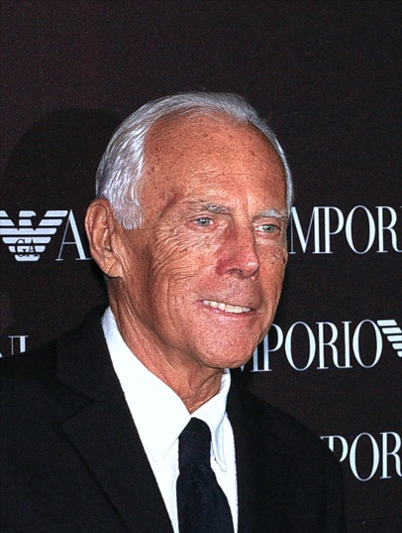
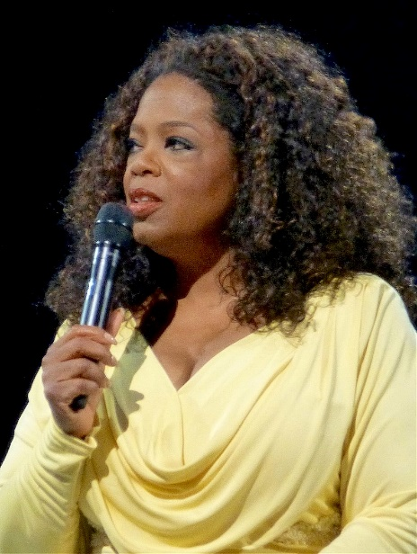
Tipuri diferite de antreprenori
Inovatori
Comercianți
Imitatori
Cercetători
Cumpărători
Jeff Bezos, Giorgio Armani, Oprah Winfrey Sursa: Wikipedia.org
Acest proiect (2019-1-RO01-KA204-063136) a fost finanțat cu sprijinul Comisiei Europene. Această publicație reflectă numai punctul de vedere al autorului, iar Comisia nu poate fi trasă la răspundere pentru orice utilizare a informațiilor conținute în aceasta.
Jeff Bezos, Oprah Winfrey, Giorgio Armani Source: Wikipedia.org

Slide 18
TED Talks: Cum plictiseala poate duce la cele mai strălucite idei, Manoush Zomorodi
(subtitrări în 23 limbi, 16 min.)
Acest proiect (2019-1-RO01-KA204-063136) a fost finanțat cu sprijinul Comisiei Europene. Această publicație reflectă numai punctul de vedere al autorului, iar Comisia nu poate fi trasă la răspundere pentru orice utilizare a informațiilor conținute în aceasta.

Slide 19
Exercițiu practic
Exercițiu:
„Să învățăm de la antreprenori de succes”
Acest proiect (2019-1-RO01-KA204-063136) a fost finanțat cu sprijinul Comisiei Europene. Această publicație reflectă numai punctul de vedere al autorului, iar Comisia nu poate fi trasă la răspundere pentru orice utilizare a informațiilor conținute în aceasta.

Slide 20
Evaluare finală
Acest proiect (2019-1-RO01-KA204-063136) a fost finanțat cu sprijinul Comisiei Europene. Această publicație reflectă numai punctul de vedere al autorului, iar Comisia nu poate fi trasă la răspundere pentru orice utilizare a informațiilor conținute în aceasta.

Slide 21
Discuție & concluzii
Acest proiect (2019-1-RO01-KA204-063136) a fost finanțat cu sprijinul Comisiei Europene. Această publicație reflectă numai punctul de vedere al autorului, iar Comisia nu poate fi trasă la răspundere pentru orice utilizare a informațiilor conținute în aceasta.

Slide 22
Lectură suplimentară și dezvoltare ulterioară
Comisia Europeană, “Erasmus pentru tinerii antreprenori” (un program transfrontalier care facilitează schimbul de experiență antreprenorială și de management), mai multe informații la https://www.erasmus-entrepreneurs.eu/index.php?lan=ro
Comisia Europeană, „Promovarea spiritului antreprenorial”, mai multe informații la https://ec.europa.eu/growth/smes/supporting-entrepreneurship_ro
Holgate, Mandie (2020, June 4th), “How to Take Calculated Risk to Achieve Success”, Lifehack, disponibil online https://www.lifehack.org/768345/how-to-take-calculated-risk
Nastor, Jonny (2020) “Entrepreneurial Mindset: How to Think Like an Entrepreneur”, Hack the entrepreneur, disponibil online la https://hacktheentrepreneur.com/entrepreneurial-mindset
Risk Management, Investopedia, diverse surse disponibile online https://www.investopedia.com/risk-management-4689652
Robehmed, Natalie (2013), “100 best websites for entrepreneurs”, Forbes, disponibil online https://www.forbes.com/sites/natalierobehmed/2013/11/12/100-best-websites-for-entrepreneurs/#57ce767829f6
TREND (Training Refugees in Entrepreneurial Skills using Digital Devices) - o inițiativă finanțată de Uniunea Europeană care are ca scop ajutorarea refugiaților pentru a își crea propria afacere, http://trend.credinfo.eu/
Sound of Business (S.O.B.), o inițiativă finanțată de Uniunea Europeană care urmărește să stimuleze competențele antreprenoriale printr-o abordare inovatoare de formare, bazată pe ideea că muzica (în special istoria muzicii rock) poate fi folosită ca un reper pentru a instrui adulții în management, afaceri și antreprenoriat, https://soundofbusiness.eu
Self-Regenerate, un proiect european care vizează încurajarea antreprenoriatului în rândul tinerilor din regiunile periferice, https://www.selfregenerate.eu
Acest proiect (2019-1-RO01-KA204-063136) a fost finanțat cu sprijinul Comisiei Europene. Această publicație reflectă numai punctul de vedere al autorului, iar Comisia nu poate fi trasă la răspundere pentru orice utilizare a informațiilor conținute în aceasta.

Slide 23
Mulțumim!
Acest proiect (2019-1-RO01-KA204-063136) a fost finanțat cu sprijinul Comisiei Europene. Această publicație reflectă numai punctul de vedere al autorului, iar Comisia nu poate fi trasă la răspundere pentru orice utilizare a informațiilor conținute în aceasta.

